Slide 2
Tema 5
DAM / DAW – M05 – Clase 04
Optimizar y documentar el código

Slide 3
Optimizar y documentar el código
El refactoring, una técnica de la ingeniería de software
Trabajar en equipo con el control de versiones
Documentar, documentar, documentar…porque hay que hacerlo ?
DAM / DAW – M05 – Clase 4

Slide 4
Que es refactoring ?
Partimos de un código fuente funcional (hace lo que debe), pero que no está optimizado (que se puede mejorar para que sea mas eficiente?).
Código fuente > validado OK > refactoring > probamos > validado OK.
Porque refactorizar: Para obtener un código funcional pero mucho más fácil de mantener reutilizar y de entender
URL consulta: https://refactoring.guru/es/refactoring/techniques
DAM / DAW – M05 – Clase 4

Slide 5
Evitar problemas derivados de los cambios de los mantenimientos posteriores
Inconvenientes
No es fácil de aplicar si se tiene poca experiencia
Simplificar el diseño
Ayuda a entender mejor el código
Será más fácil detectar errores
Agiliza la programación
Si se llega a un exceso de querer optimizar el código de una forma obsesiva
Dedicar mucho tiempo a la refactorización
Posible impacto de la refactorizacion al resto del software
Ventajas
DAM / DAW – M05 – Clase 4

Slide 6
Ejemplo π
Valor constante declarado como variable.
Definir π como:
public class Calculadora {
private double PI = 3.1416;
public void mostrarConstantePi () {
System.out.println (PI);
}
…
constructor, métodos, … código de la clase …
}
PI no funciona como constante, sino como variable con valor inicial
(this.pi = 22 sería aceptado dentro del método)
Cada nueva instancia de calculadora, tendrá un espacio de memoria para Pi
En la cabecera de clase: static final para definir aquellas variables comunes a todos los objetos de una clase.
Además, porque no precisar mejor usando Math.PI de java.lang.Math ?
static final double PI = Math.PI;
DAM / DAW – M05 – Clase 4

Slide 7
Patrones de refactoring habituales
Extraer Método
Separar variables temporales
Eliminar asignaciones a parámetros
Mover método
Consolidar fragmentos duplicados en condiciones
Descomponer un condicional
Consolidar expresiones condicionales
Reemplazar número mágico con método constante simbólica
Reemplazar número mágico con método constante
Encapsular atributo
Reemplazar subclases por atributos
Extraer clase
DAM / DAW – M05 – Clase 4

Slide 8
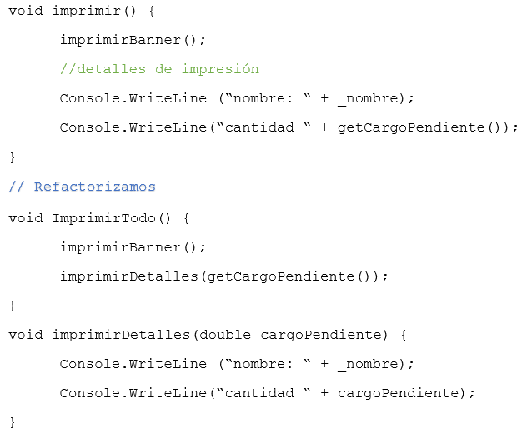
Extraer Método
P: Fragmento de código que puede agruparse
S: Convertir-lo en método cuyo nombre explique el propósito del mismo
DAM / DAW – M05 – Clase 4

Slide 9
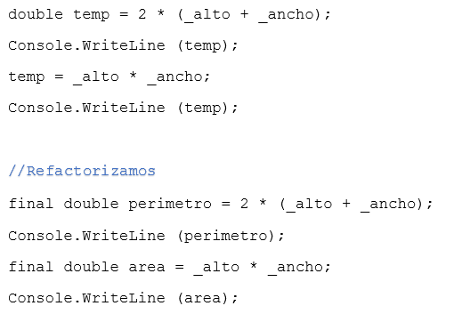
Separar variables temporales
P: Variable temporal, no de bucle ni temporal de colección (array), usada varias veces.
S: Usar una variable temporal diferente para cada asignación
DAM / DAW – M05 – Clase 4

Slide 10
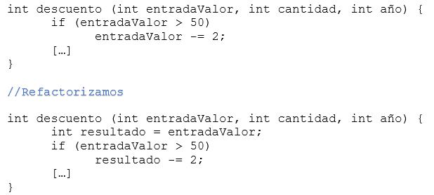
Eliminar asignaciones a parámetros
P: Parámetro usado para recibir una asignación
S: Usar variable temporal para no modificar el valor del parámetro
DAM / DAW – M05 – Clase 4

Slide 11
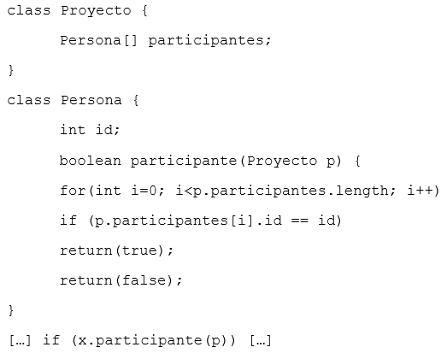
Mover Método
P: Cuando un método es, o será, usado por más características de otra clase que en aquella donde está definido.
S: Crear un nuevo método con un cuerpo similar en la clase que se use más.
Convertiremos el cuerpo del método antiguo en una delegación simple o lo removeremos por completo.
DAM / DAW – M05 – Clase 4

Slide 12
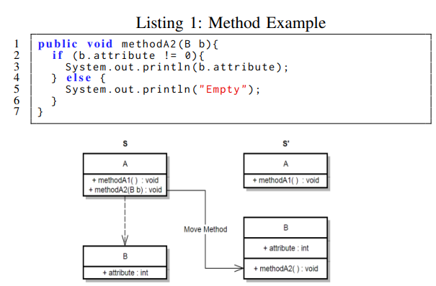
Mover Método, ejemplo 2
Tenemos app Java S con dos clases: A y B. La clase A tiene dos métodos: methodA1 y methodA2.
El método methodA2 (Listado 1) recibe un objeto B como parámetro. El código dentro del método solo accede el atributo de la clase B utilizando el objeto b (líneas 2-3). Más específicamente, el método imprime el atributo de clase B si el valor no es cero (líneas 3) y "Vacío" en caso contrario (línea 5). Por tanto, podemos deducir que sería más apropiado si movemos este método a la clase B, lo que crea un nuevo versión del sistema S’
El diagrama UML antes y después
DAM / DAW – M05 – Clase 4
Notes:
http://ceur-ws.org/Vol-2047/BENEVOL_2017_paper_4.pdf

Slide 13
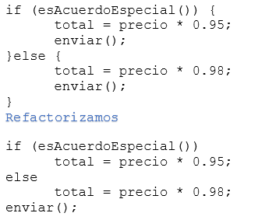
Consolidar fragmentos duplicados en condiciones
P: Un mismo fragmento de código está en todas las ramas de una expresión condicional
S: Sacamos dicho fragmento fuera de la expresión
DAM / DAW – M05 – Clase 4

Slide 14
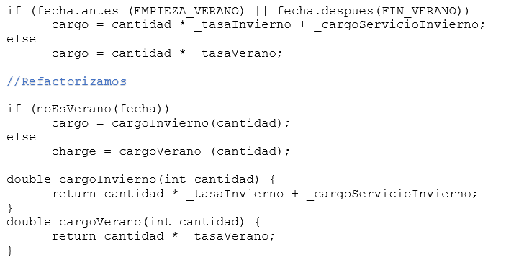
Descomponer un condicional
P: Declaración en el condicional muy compleja
S: Extraer los métodos de la condición y del cuerpo del condicional
DAM / DAW – M05 – Clase 4

Slide 15
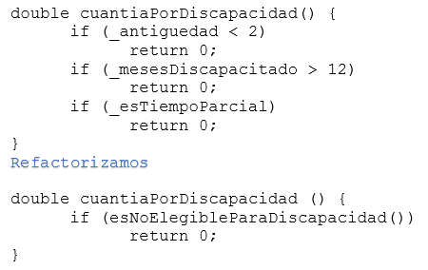
Consolidar expresiones condicionales
P: secuencia de condicionales con el mismo resultado
S: combinar en una sola expresión y extraerlos
DAM / DAW – M05 – Clase 4

Slide 16
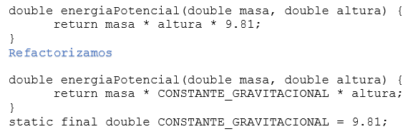
Reemplazar valor por constante simbólica
P: Tenemos un literal con un significado particular.
S: Creamos una constante, la nombramos significativamente y la sustituimos por el literal
DAM / DAW – M05 – Clase 4

Slide 17
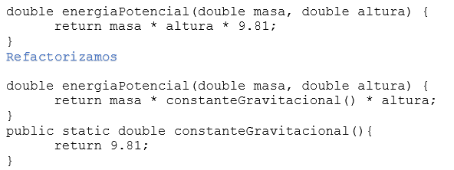
Reemplazar valor con método constante
P: Tenemos un literal con un significado particular.
S: Crear método que devuelve el literal, renombrar y sustituir por literal.
DAM / DAW – M05 – Clase 4

Slide 18
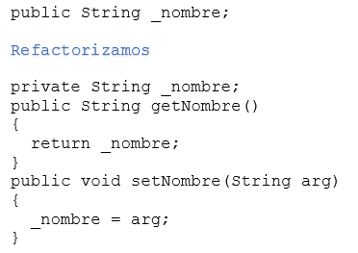
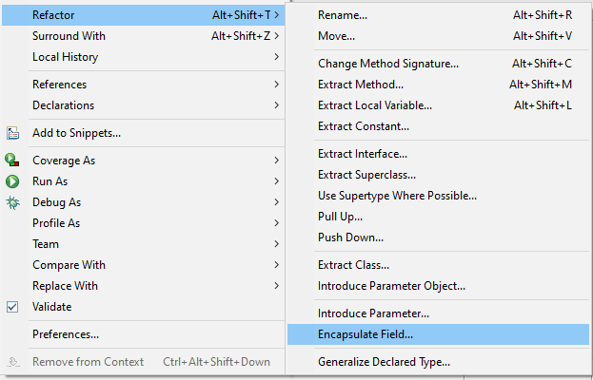
Encapsular atributo
P: Tenemos un atributo público
S: Lo convertimos a privado y le creamos métodos de acceso
En Eclipse podemos generar los getters and setters con la fusión
Si queréis profundizar mas en el tema:
https://programmerclick.com/article/62231911777/
DAM / DAW – M05 – Clase 4

Slide 19
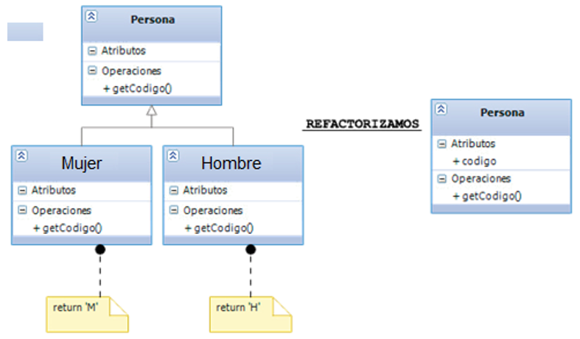
Reemplazar subclases por atributos
P: Subclases que sólo varían en métodos que devuelven información constante
R: Cambiamos métodos por atributos de superclase y eliminamos las subclases
DAM / DAW – M05 – Clase 4

Slide 20
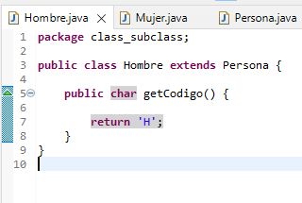
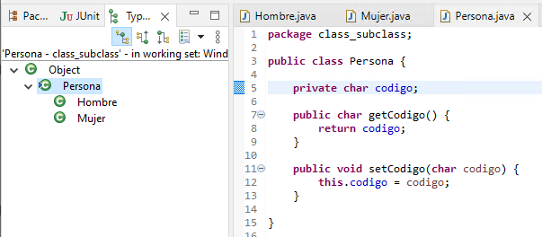
Reemplazar subclases por atributos
DAM / DAW – M05 – Clase 4

Slide 21
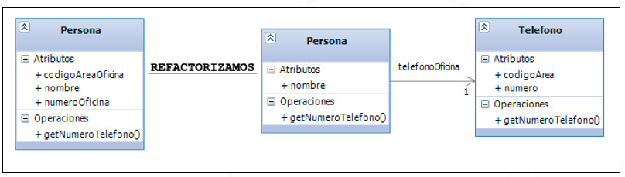
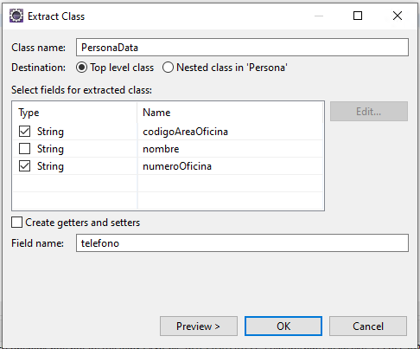
Extraer clase
P: Tenemos una clase que hace el trabajo que debería ser hecho por dos
R: Creamos nueva clase y movemos atributos y métodos a la nueva clase
En Eclipse podemos ejecutar el refactoring de extraer clase.
DAM / DAW – M05 – Clase 4

Slide 22
Huele sospechoso (Bad smells)
Indicadores de que se ha codificado con malas prácticas
Divide y vencerás
Método largo
Clases largas
Legibilidad
Muchos condicionales anidados
Demasiados comentarios
Optimizar recursos I
Generalidad especulativa
Jerarquías paralelas
Lista parámetros larga
Intermediario
Legado rechazado
Intimidad inadecuada
Optimizar recursos II
Cadena de mensajes
Clase perezosa
Cambios en cadena
Duplicación de código
Atributo temporal
DAM / DAW – M05 – Clase 4

Slide 23
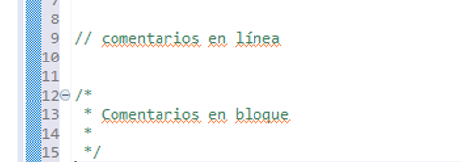
Documentación
Dotar al código fuente de explicaciones con información que relata en lenguaje natural, lo que hace ese código fuente. Es una fase del desarrollo de software y es importante documentar el código no sólo para el usuario final sino para los desarrolladores.
Porque hacerlo?: buena práctica, mejorar legibilidad y facilitar trabajo colaborativo.
Cuando hacerlo?: mientras se está codificando.
DAM / DAW – M05 – Clase 4

Slide 24
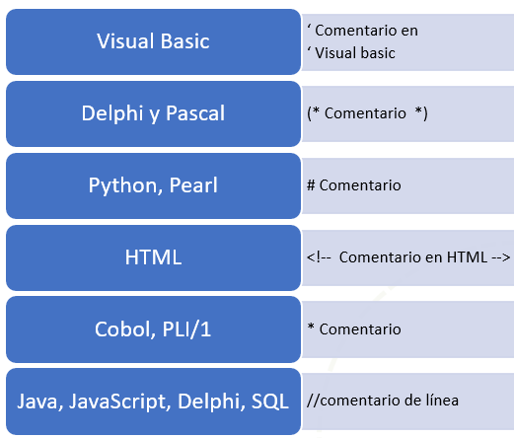
Comentarios en el código
Frases cortas que pretenden aportar información sobre una parte del código
DAM / DAW – M05 – Clase 4

Slide 25
Herramientas documentación
Javadoc es una utilidad para la generación de documentación en formato HTML a partir de código fuente Java, es un estándar para documentar clases de Java. Para ello, hay que añadir al código fuente:
Nombre de la clase.
Descripción general.
Número de versión.
Nombre de autores.
Constructores o métodos (especialmente los públicos) con:
Nombre del constructor o método.
Tipo de retorno.
Nombres y tipos de parámetros si los hay.
Descripción general, de parámetros y valores devueltos.
DAM / DAW – M05 – Clase 4

Slide 26
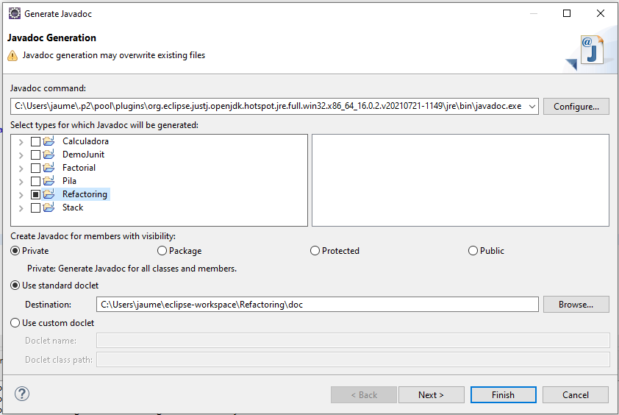
JavaDOC en Eclipse
Eclipse incluye la funcionalidad para generar JavaDOC en el menú Proyecto.
DAM / DAW – M05 – Clase 4

Slide 27
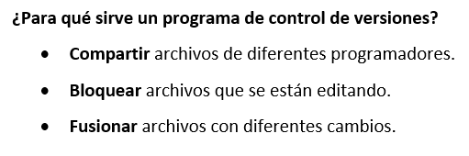
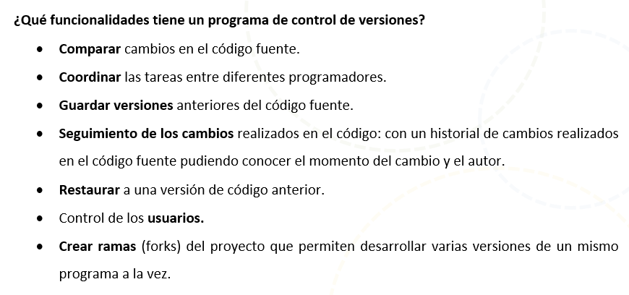
Control de versiones
Herramienta de ayuda al desarrollo de software que se encarga de ir almacenando el estado del código fuente en momentos determinados.
DAM / DAW – M05 – Clase 4

Slide 28
Partes del control de versiones
Repositorio: almacena los datos actualizados e históricos de cambios. Normalmente es un servidor.
Módulo: Conjunto de directorios y/o archivos dentro del repositorio que pertenecen a un proyecto común.
Revisión: es una versión determinada de la información que se almacena.
Etiqueta (Tag): Darle a cada uno de los ficheros del módulo en desarrollo en un momento preciso un nombre común para asegurarse de reencontrar ese estado de desarrollo posteriormente bajo ese nombre.
Rama (branch): cuando se genera un duplicado del código fuente sobre el que se va a trabajar dentro de los directorios y/o archivos dentro del repositorio.
Trunk: Rama principal de código fuente.
Merge: Operación de fusión de diferentes ramas.
Commit: Operación de confirmación de cambios en el sistema de control de versiones.
Changeset: Conjunto de cambios que hace un usuario y sobre los que se realiza una operación “Commit” de manera simultánea y que son identificados mediante un número único en el sistema de control de versiones.
DAM / DAW – M05 – Clase 4

Slide 29
Tipos de sistemas de control de versiones
Locales
Centralizado
Distribuidos
Copia de archivos a otro directorio en el mismo equipo
Modelo simple pero poco fiable
Modelo servidor único.
Mejor control de cambios.
Gestión / aprobación cambios única
Cada usuario tiene copia local, y se sincronizan cambios
Mayor autonomía, más rápido
DAM / DAW – M05 – Clase 4

Slide 30
Algunos sistemas de control de versiones
Team Foundation Server (TFS): es un sistema que puede utilizar las arquitecturas centralizadas y distribuidas. Es gratuito para equipos pequeños y proyectos de código libre; en el resto de supuestos, hay que pagar una suscripción. Esta herramienta ha sido desarrollada por Microsoft, lo que implica que sea una herramienta privativa. Es una herramienta preparada para trabajar en colaboración con Visual Studio. Permite acciones de control de código, administración del proyecto, seguimiento de los elementos de trabajo y gestión de los archivos a partir de un portal web del proyecto. Se trata de una evolución de la herramienta Visual Source Safe.
Concurrent Versions System (CVS). Esta herramienta ofrece un sistema de control de versiones centralizado con una serie de funcionalidades que ayudan al programador:
Mantenimiento del registro de todo el trabajo por parte de los miembros del equipo del proyecto.
Grabación de todos los cambios en los ficheros.
Permite el trabajo en equipo en colaboración por parte de desarrolladores a gran distancia.
Subversion (SVN): herramienta de código abierto, gratuito, independiente del sistema operativo de la máquina en que se utilice. Es un sistema centralizado. Se desarrolló en el año 2000 con el objetivo de sustituir CVS. Añade nuevas funcionalidades y mejora algunas otras que no acababan de funcionar adecuadamente con la herramienta CVS.
Mercurial: es un sistema distribuido gratuito.
Git: Herramienta de Gestión de Versiones desarrollada para programadores del núcleo de Linux. Desarrollada a partir de evoluciones de la herramienta CVS, ya que Subversion no cubría las necesidades de los desarrolladores del núcleo de Linux. Es un sistema distribuido y gratuito. Actualmente es el software más popular de control de versión con diferencia.
DAM / DAW – M05 – Clase 4

Slide 31
Git instalación local
Descargar el instalador desde el siguiente enlace: goo.gl/pykTra.
Una vez finalizada la descarga, hacer doble clic sobre el instalador.
Aceptar la licencia del software.
Opciones de instalación. No es necesario que cambie nada.
La siguiente pantalla ofrece tres opciones. Deje marcada la opción por defecto: utilizar Git desde la línea de comandos.
La siguiente pantalla ofrece dos opciones. Deje marcada la opción por defecto: utilizar la biblioteca OpenSSL.
La siguiente pantalla muestra tres opciones. Deje marcada la opción por defecto, ya que es la opción recomendada para Windows para proyectos multiplataforma.
La siguiente pantalla muestra dos opciones: utilizar un emulador de terminal o utilizar la consola de Windows. Puede marcar cualquiera de las dos opciones.
La última pantalla muestra opciones para configurar opciones extras. Deje las opciones por defecto marcadas (activar el sistema de caché y activar el gestor de credenciales de Git) y hacer clic en Instalar.
DAM / DAW – M05 – Clase 4

Slide 32
Operaciones básicas Git
git init: inicializa un repositorio.
git add: añade elementos de la copia de trabajo en el control de versiones.
git rm -cache: elimina elementos del control de versiones.
git status: muestra el estado de la copia de trabajo.
git commit: sube los cambios de la copia de trabajo bajo el control de versiones en el repositorio local.
git log: muestra la lista de versiones subidas en el repositorio local.
git clone: copia un repositorio remoto, no es necesario inicializarlo
DAM / DAW – M05 – Clase 4

Slide 33
Operaciones avanzadas Git
git branch: crea nuevas ramas o lista las ramas del repositorio.
git checkout: cambia la copia de trabajo en la rama o versión indicada.
git diff: muestra los cambios que se han añadido en una versión.
git log: muestra la lista de versiones para la rama activa.
git merge: fusiona los cambios entre dos ramas.
git tag: añade una etiqueta a una versión.
git show: muestra información sobre la versión indicada.
git reset -hard: revierte los cambios en la copia de trabajo.
git pull: sube los cambios del repositorio local a un repositorio remoto.
git push: baja los cambios de un repositorio remoto al repositorio local.
git remote: añade un repositorio remoto o lista los repositorios remotos enlazados con el repositorio local.
archivo .gitignore: permite añadir una lista de archivos y directorios para excluir del sistema de control de versiones.
DAM / DAW – M05 – Clase 4

Slide 34
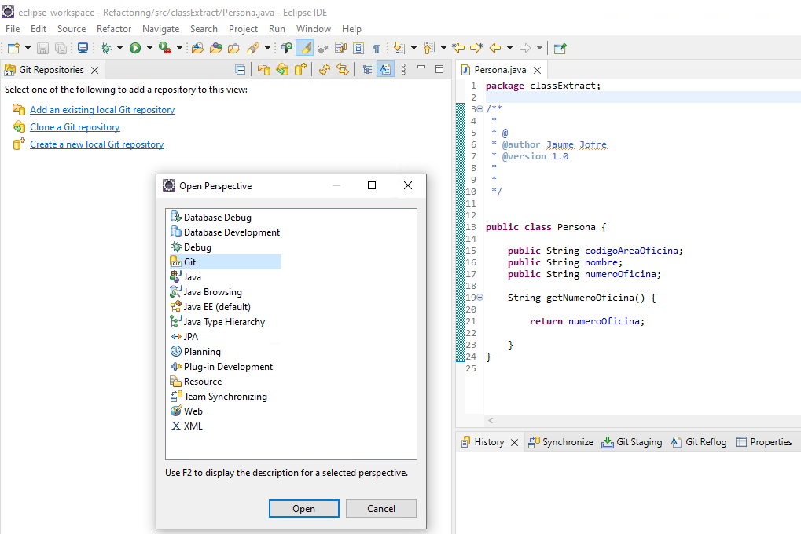
Git en Eclipse
Disponible en: menú Window – Perspective – Open perspective – Other - Git
DAM / DAW – M05 – Clase 4

